Slide 1
ЧТО ТАКОЕ ПАСХА. Презентация подготовлена воспитателем ГБОУ СОШ №619 Санкт- Петербурга Побединской Ириной Викторовной.

Slide 2
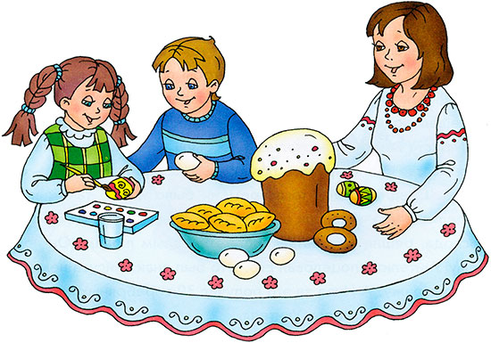
Алёнка и Саша сегодня очень заняты. Мама разрешила им разрисовать писанки к Пасхе. Ловко работают дети. Будут на яйцах и солнышко, и деревья, и волны! А мама с бабушкой на кухне пасхальные куличи пекут. Бабушка пообещала, что, пока тесто будет выстаиваться, она расскажет историю этого праздника.

Slide 3
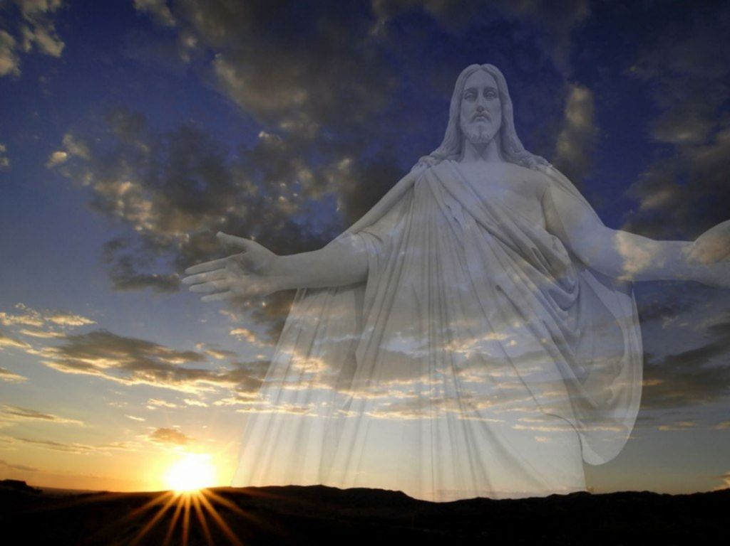
ПАСХА Автор: Георгий Скрипкин
"Христос воскресе" и "Воистину воскресе" - Слыхал я в детстве странные слова. И мне казалось, где-то в поднебесье Сияет в нимбе чья-то голова. А на земле - подкрашенные яйца И в каждом доме дразнят куличи. Их носят ночью в церковь освящаться Под тусклый свет лампады и свечи. Поток людей зовется Крестным ходом, Сверкают счастьем детские глаза. Сдаются свечи лучикам восхода, Ложатся спать хмельные голоса. Но хрупок сон, когда приходит Пасха - Церковный праздник в зареве цветов. Катают яйца дети без опаски, Крещеный люд отходит от постов. "Христос воскресе" и "Воистину воскресе" - Слыхал я в детстве странные слова. И мне казалось, где-то в поднебесье Сияет в нимбе чья-то голова.

Slide 4
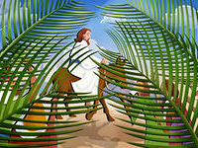
Пасха — Светлое Христово Воскресение.
Сын Божий пришёл в этот мир, чтобы спасти людей. Он проповедовал Любовь и Царство Небесное, создавал много чудес, исцелял и воскрешал людей. Появлению Христа многие радовались. Люди встречали Иисуса пальмовыми ветками

Slide 5
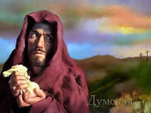
Но были и те, которые не верили в его святость. Они старались помешать Иисусу рассказывать о Царстве Бога. Среди вождей того времени было много таких, которые ненавидели Христа и желали от Него избавиться. Иуда, один из учеников Господа, решил передать Христа этим злым людям. Иисуса взяли под стражу. А Иуда за это получил 30 серебряных монет. Таким образом, он выдал своего учителя за деньги.

Slide 6
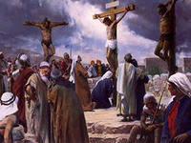
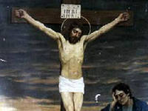
Иисуса осудили на смертную казнь. Это было страшное событие. Иисуса распяли на кресте на горе Голгофа. Его распяли вместе с двумя разбойниками. Когда он умер, земля вздрогнула, начали распадаться скалы.

Slide 7
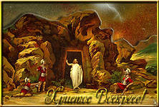
Когда прошла суббота, ночью, на третий день после своих страданий, Господь Иисус Христос ожил, воскрес из мёртвых. В воскресенье утром пришли женщины, но вместо умершего Иисуса увидели Ангела. Он известил о Воскресении Господнем: «Не бойтесь. Я знаю, что вы ищете распятого Иисуса. Но не следует искать Живого среди мёртвых. Он воскрес, как и обещал вам. Идите и расскажите ученикам Иисуса, что Он воскрес из мёртвых и ждёт их».

Slide 8
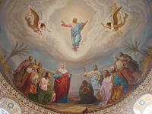
Радость охватила людей. С тех пор мы празднуем Пасху — праздник Возрождения. Господь победил смерть и показал, что для тех, кто в Него верит и живёт согласно Его заповедям, нет ни смерти, ни ада.

Slide 9
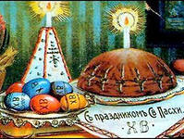
Готовясь к Пасхе, люди раскрашивают и росписывают яйца.
А когда мама выпекает пасхальные куличи, во всём доме стоит сладкий аромат ванили, изюма — настоящего праздника!

Slide 10
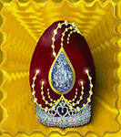
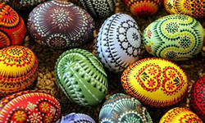
Пасхальные яйца- писанки

Slide 11
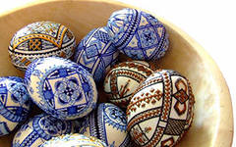
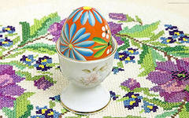
Пасхальные яйца- писанки

Slide 12
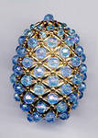
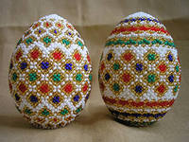
Ювелирные яйца

Slide 13
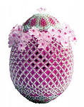
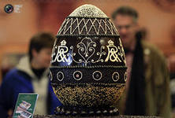
Пасхальные яйца

Slide 14
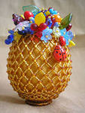
Пасхальные яйца

Slide 15
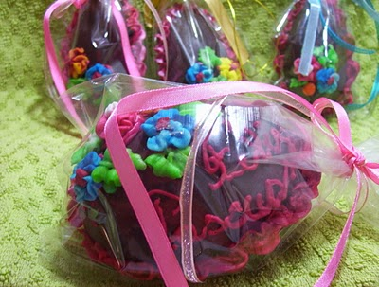
Шоколадное яйцо

Slide 16
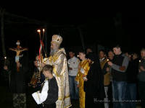
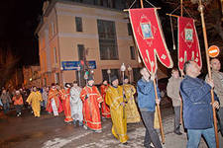
В ночь Воскресения Христа происходит праздничное богослужение (Пасхальная Служба Божья). В красивых корзинах к церкви несут разные кушанья — куличи, сыр, творожные пасхи, яйца ( писанки, крашенки) , масло, которые символизируют благополучие, В корзину кладут соль — символ мудрости. Торжественная процессия с певчим и священником благословляет людей.

Slide 17
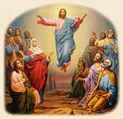
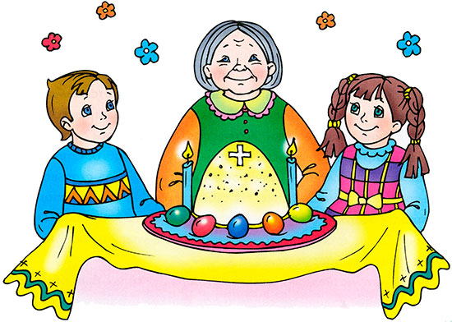
Вернувшись домой, люди— едят вкусную пищу после Великого поста. На пасхальный завтрак собираются самые близкие родственники. Хозяин подходит к гостям с пожеланиями и словами «Христос воскрес!», а потом целует каждого. Отвечать надо так: «Воистину воскрес!»

Slide 18
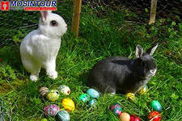
Пасхальный стих «Говорит сестре зайчонок» Автор: Б. Хрущева
Говорит сестре зайчонок: Посмотри: яичек разных Приготовил я немало, Золотых, цветных, алмазных. Подставляй скорей передник, Их снесешь ты милым детям. Всех прилежных, добрых крошек Мы с тобой сейчас наметим. В ночь святую под подушку (Не зевай, смотри, сестричка) Тихо каждому положишь Ты чудесное яичко.

Slide 19
Существует поверье, что послушным и милым детям подарки в пасху разносит Пасхальный кролик.

Slide 20
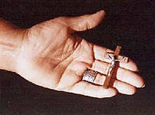
ПАСХАЛЬНЫЙ БЛАГОВЕСТ Автор: С. Есенин
Колокол дремавший Разбудил поля, Улыбнулась солнцу Сонная земля. Понеслись удары К синим небесам, Звонко раздается Голос по лесам. Скрылась за рекою Белая луна, Звонко побежала Резвая волна. Тихая долина Отгоняет сон, Где-то за дорогой Замирает звон.

